Slide 1
LA BONDAD Y LA
SERVIDAD
DE DIOS

Slide 2
ROM 11:22
“Mira, pues, la bondad y la severidad de Dios; severidad para con los que cayeron, pero para ti, bondad de Dios si permaneces en su bondad; de lo contrario también tú serás cortado”.

Slide 3
INTRODUCCIÓN
 Dios tiene 2 cualidades o atributos aparentemente contradictorias…. Bondad y Severidad.
 No son “contradictorias” sino son atributos necesarios en todos los que son justos, rectos.
 La aplicación de la severidad y bondad de Dios depende en la actitud de la persona
Notes:
1st  No son las únicas cualidades pero son 2 de las mas sobresalientes
2nd  Parecen ser “contradictorias” pero no lo son; sino son 2 cualidades diferentes y distintas. Son cualidades necesarias para poder ser justo, recto, lo cual Dios es.
3rd  Dios aplica Su “bondad” y Su “severidad” según la actitud de la persona especialmente la actitud hacia Dios y lo espiritual. Esto lo vemos en el A.T. con los reyes y con Israel. Esto es verdad sin importar si era judío o gentil.

Slide 4
 “La bondad de Dios” sobresale en la Biblia pero también “Su severidad”.
 El mundo religioso enfatiza la “bondad” sobre la “severidad” y eso es un error!
 Vamos estudiando este tema por medio de 2 preguntas y luego haremos una conclusión.
Notes:
1st  Ambos, la bondad y severidad de Dios son temas importantes y sobresalientes en la Biblia.
2nd  Si, Dios es grandemente bondadoso pero también es grandemente severo. No es sabio enfatizar el amor de Dios sobre Su severidad.
= La gente no quiere pensar, no quiere considerar que Dios es un ser que castiga y que castiga severamente (con el mismo nivel que ama)
= Por eso tenemos la advertencia de STG 1:22-23;

Slide 5
¿ES DIOS
REALMENTE SEVERO?
↓¿Es posible que un Dios lleno de amor, bondad, y misericordia sea severo?
↓ De hecho la Biblia afirma el amor de Dios para todo el mundo, JN 3:16; ROM 5:8; 1 JN 3:16
↓ Pero ni Su amor, paciencia, o bondad imposibilita Su severidad!
↓ ¿Es Dios severo? Vamos escudriñar las Escrituras
Notes:
1st ↓ Hace esta pregunta porque enfatizan el amor de Dios mas que Su severidad. Esto lleva a muchas creencias erróneas.
2nd ↓ Sin duda Dios es amor y tenemos todas las bendiciones de Dios PORQUE nos AMA! (bendiciones son condicional en ser fiel y obediente).
3rd ↓ Pero el hecho que él nos ama no anula su severidad! Este es un punto que muchos ignoran.

Slide 6
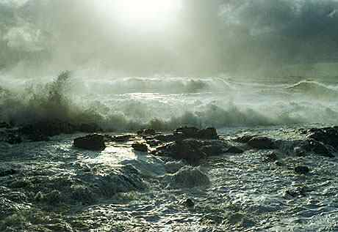
EL DILUVIO
 GEN 6:5-7.
= Cuando el mundo se llenó completamente de pecado, Dios destruyó a todo ser viviente.

Slide 7
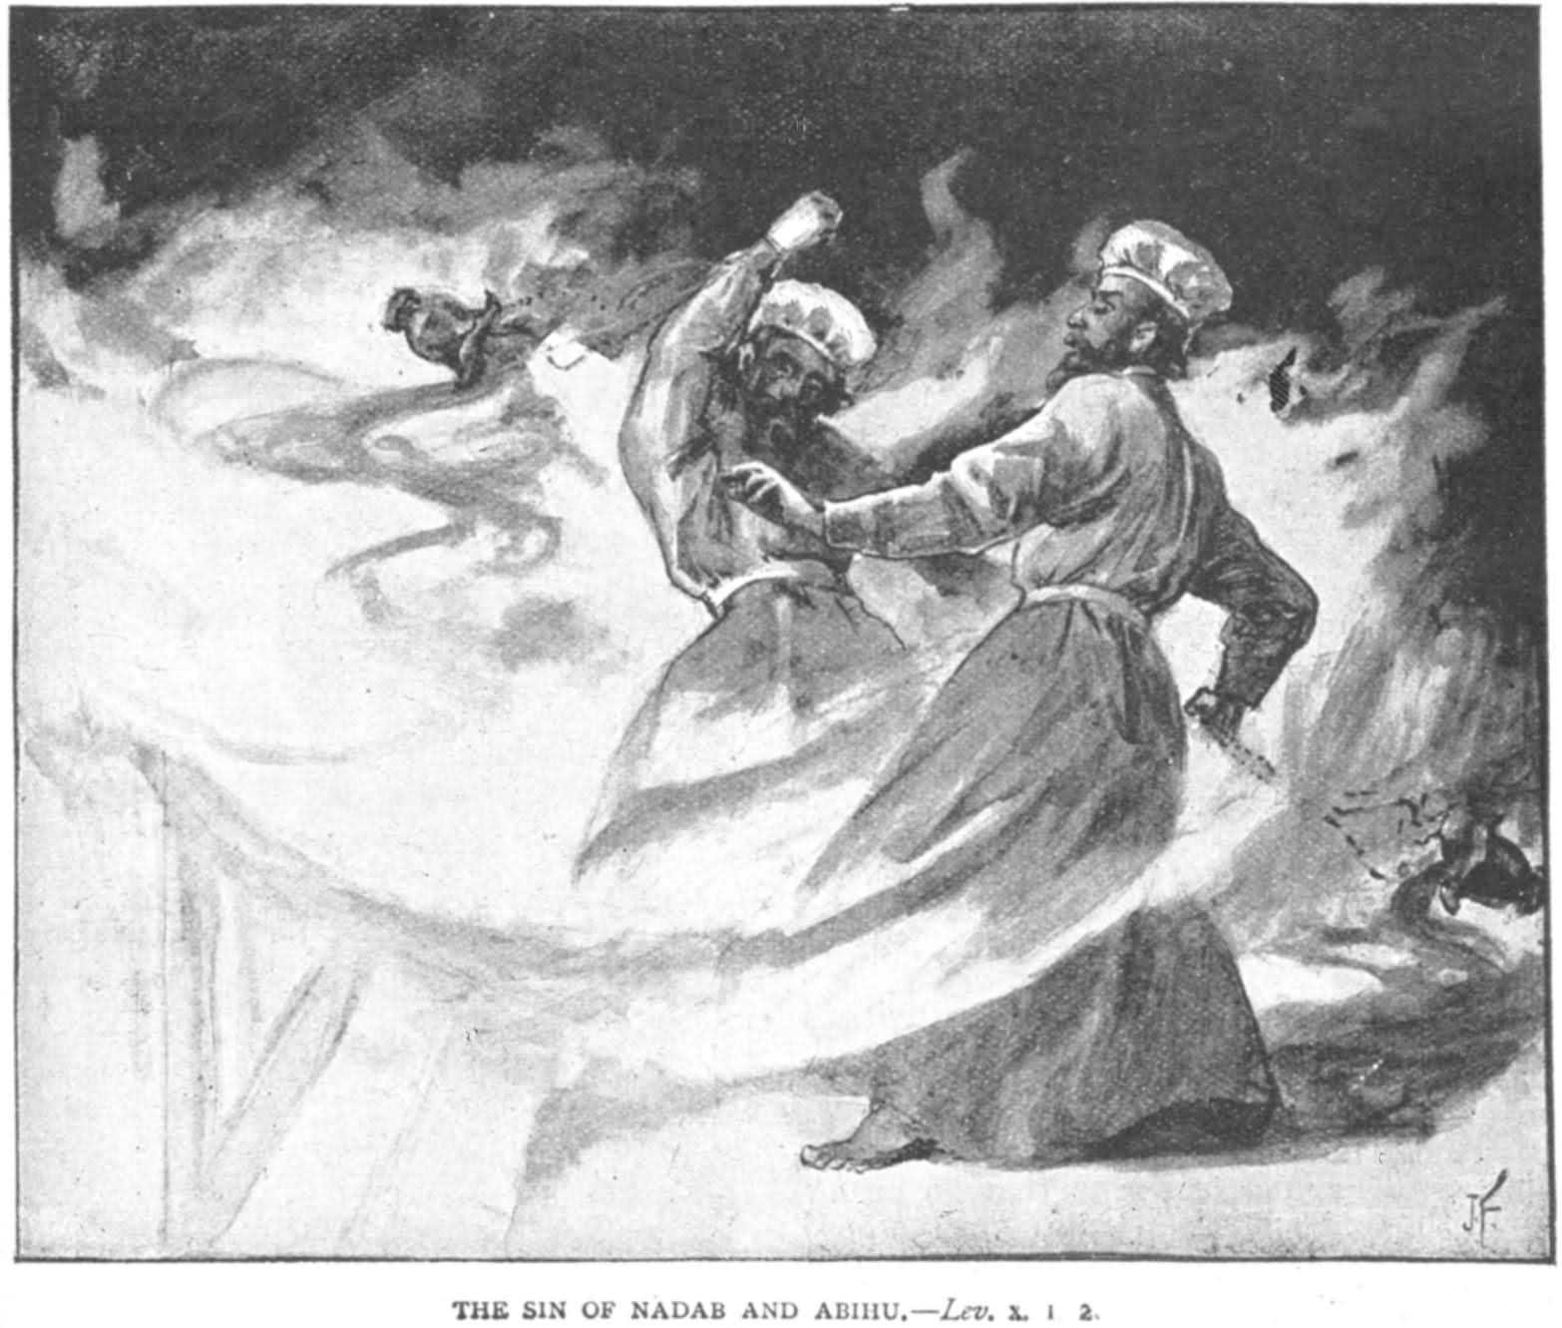
NADAB Y ABIU
● LEV 10:1-2
= Cuando ofrecieron culto que Jehová no mandó, Dios respondió con severidad rápida.

Slide 8
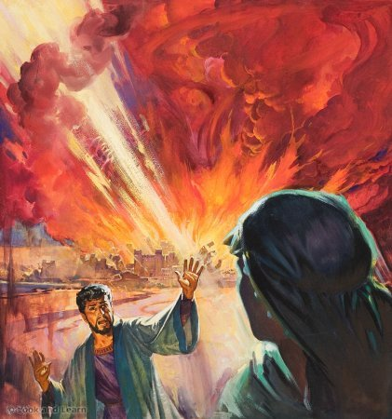
SODOMA Y GOMORRA
 JUDAS 7
= Por sus pecados egoístas y sensuales
Destruyó a Sodoma y Gomorra

Slide 9
 NUM 16:31-33.
= Cuando Coré y sus compañeros se rebelaron contra Moisés, Dios tomo acción severa y rápida.
 Hay muchos otros ejemplos pero el punto es este:
Dios Siempre Ha Juzgado Con Severidad!

Slide 10
¿CÓMO PUEDE UN DIOS TAN SEVERO SER BUENO?
 Se nos dice, “Miren la severidad y BONDAD de Dios”!
 Dios es bueno con todos, MT 5:45; y nos ama con un amor incomparable, ROM 5:8
 Si, Dios ejecuta juicio estrictamente y castiga duramente, pero Él no se complace en hacerlo, EZE 33:11

Slide 11
 Necesitamos entender:
“La severidad de Dios no degrada su bondad”!
 Que Dios es severo no significa que Él es “excesivo”, al contrario, Él es “justo”, SAL 145:17; ROM 9:14
 “Dios es bueno” pero no lo será para siempre, ISA 55:7; MT 7:23

Slide 12
 Si supiéramos la seriedad del pecado entenderíamos porqué el pecado exige el castigo severo.
 En cierto modo, se puede decir:
“La bondad de Dios exige Su severidad”!

Slide 13
CONCLUSIÓN
 Hay 2 lados de Dios para contemplar……
“Su Bondad”, cuál vemos en la dádiva de Su único Hijo quién
sufrió y murió por nuestros pecados! JN 3:16
“Su Severidad”, cuál veremos en el día de juicio! MT 25:41

Slide 14
 Por lo tanto debemos Apreciar su Bondad y Respetar su Severidad
 Sabemos que el juicio viene, ¿Por qué no hacer los cambios necesarios para evitar la “severidad de Dios”?
 No nos engañemos en pensar que porque Dios es bueno, Él va a excusar nuestros pecados y desobediencia!

Slide 15
PLAN DE DIOS DE SALVACIÓN
✓ OYE LA PALABRA, ROM 10:17
✓ CREE EN CRISTO, JN 3:16
✓ ARREPIÉNTETE, HCH 17:30
✓ CONFIESA A CRISTO, ROM 10:10
✓ BAUTÍZATE, MR 16;16
✓ SE FIEL HASTA EL FIN, REV 2:10

